Slide 1
Penjelasan tentang kata-kata abusive dan hate speech di media massa Twitter Indonesia
Darwin Matulatan
DSC 15

Slide 2
Background
Saat ini media massa sudah merupakan sarana utama dalam masyarakat dunia untuk memproses dan mendapatkan informasi. Ini juga termasuk negara Indonesia yang jumlah penduduknya notabene menempati peringkat ke 4 dunia.
Sumber periklanan Twitter menunjukkan ada 24 juta pengguna Twitter di Indonesia, yaitu 8.7% dari total populasi Indonesia. Twitter juga membatasi penggunaannya untuk masyarakat berusia 13 tahun ke atas, yang menunjukkan bahwa 11.1% dari masyarakat yang mampu menggunakan Twitter di tahun 2023.
Kemampuan rakyat Indonesia menggunakan Twitter adalah satu hal yang bisa dinilai positif. Tetapi, jika digunakan tanpa tuntunan dan pengawasan yang benar, maka akan dapat disalahgunakan menjadi media dimana orang saling mencaci maki, mengucapkan kata-kata kebencian, abusive, dan hate speech.
Menurut Universiti Kebangsaan Malaysia (UKM), kata-kata kasar di Indonesia bisa dijabarkan kepada penghinaan kepada etnis tertentu sebesar 20%, ketidaksopanan kepada hal-hal religious sebesar 25.1%, ketidaksopanan kepasa ras tertentu sebesar 18.3%, dan ketidaksopanan kepada grup social sebesar 36.6%.

Slide 3
Permasalahan
Twitter adalah media social yang banyak digunakan saat ini. Namun karena belum adanya pengawasan dan pengontrolan akan kata-kata yang tidak baik, baik dengan membangun aturan-aturan bersanksi ataupun dengan secara software controlled mechanism, maka banyak kata-kata abusive dan hate speech yang tidak bermoral dan tidak beretika berhamburan di tweet-tweet yang ada.
Bagaimana dengan trend tweet Indonesia yang ada pada rentang waktu 2023 ini? Apakah semakin banyak kata-kata kasar dan tidak beretika ataukah lebih sedikit?

Slide 4
Tujuan
Naskah .ppt ini membahas tentang deteksi ujaran kebencian (hate speech) dan kata-kata abusive pada platform Twitter berbahasa Indonesia.
Metode ini bertujuan untuk meningkatkan ketepatan deteksi dan penyesuaian dalam konteks Bahasa Indonesia.

Slide 5
Steps of data analysis
Character cleaning: Tahapan ini fungsinya menghapus kata-kata yang tidak diinginkan, termasuk juga emoji dan tanda baca serta symbol-symbol dalam Tweet.
Normalization: Tahapan ini berfungsi untuk mengubah kata-kata yang tidak sesuai dengan kata formal dan mengubahkan menjadi kata-kata yang formal dan professional.
Abusive words removal: Tahapan ini berfungsi untuk menghapus kata-kata abusive yang ada dalam Tweet.

Slide 6
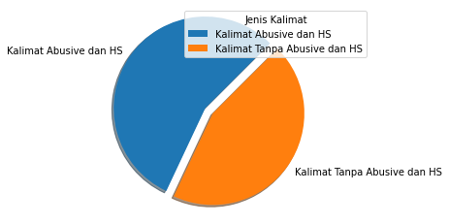
Visualisasi Perbandingan Kalimat Abusive dan Hate Speech vs Kalimat Tanpa Abusive dan Hate Speech
Di pie chart ini kita bisa melihat bahwa kalimat-kalimat yang mengandung kata abusive dan hate speech lebih banyak dari kalimat-kalimat yang normal atau appropriate dengan kalimat abusive dan hate speech sebanyak 7309 atau 55,51% dibanding dengan kalimat normal yang cuma sebanyak 44.49% saja.

Slide 7
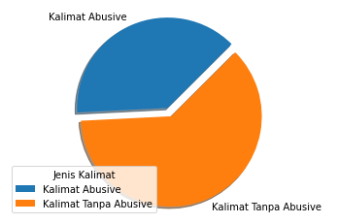
Visualisasi Perbandingan Kalimat Abusive vs Kalimat Tanpa Abusive
Di pie chart ini kita bisa melihat perbandingan jumlah kalimat yang mengandung kata abusive dan kalimat normal, dimana jumlah kalimat yang mengandung kata abusive adalah sebanyak 5043 atau 38,29% dan kalimat yang normal/appropriate adalah sebanyak 8126 atau 61,71%.

Slide 8
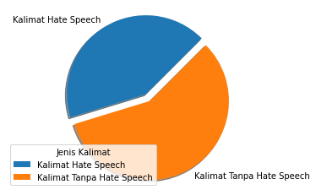
Visualisasi Perbandingan Kalimat Hate Speech vs Kalimat Tanpa Hate Speech
Di pie chart ini kita bisa melihat perbandingan jumlah kalimat yang mengandung kata hate speech dan kalimat yang normal/appropriate, dimana kalimat yang mengandung kata hate speech adalah sebanyak 5561 atau 42,23% dan kalimat yang normal/appropriate adalah sebanyak 7608 atau 57,77%.

Slide 9
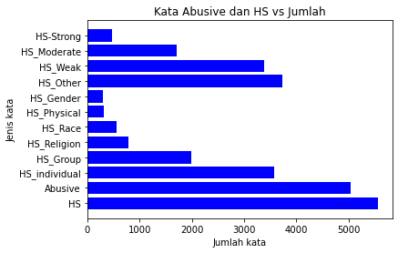
Visualisasi Perbandingan Kata-Kata Abusive dan Kata-Kata Hate Speech ke Berbagai Sasaran/Latar Belakang/Kelompok.
Di bar chart ini kita bisa melihat jumlah jenis kata-kata kasar yang dilontarkan di media social Twitter.
Dimana kata hate speech secara umum menduduki peringkat pertama, kemudian disusul dengan kata abusive, lalu kata hate speech towards other, dan yang terakhir adalah kata hate speech towards gender.

Slide 10
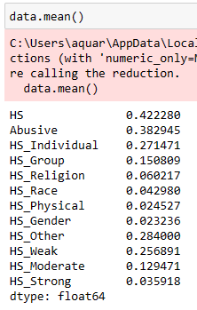
Persentase Jumlah Kata-Kata Kasar Pada Naskah Tweet yang Ada
Di sini kita bisa melihat persentase dari kata-kata kasar yang ada di nashkah Tweet, dimana memang kata hate speech secara umum adalah peringkat pertama, lalu kata abusive, lalu kata hate speed towards other, dan yang terakhir adalah kata hate speech towards gender, seperti yang terpampang di bar chart di atas.

Slide 11
Kesimpulan
Saat ini content Tweet yang berisi kata-kata abusive dan hate speech masih lebih banyak dari content yang isinya normal atau appropriate.
Ini merupakan suatu tantangan tersendiri bagi pemerintah Indonesia untuk memperhatikan dan meluruskan etika bersosial media bangsa Indonesia, baik melalui peraturan di forum yang disertai dengan sanksi atau melalui fitur-fitur software yang akan memblok atau menghapus kata-kata yang tidak sesuai dengan etika.
Dan ini merupakan tugas dari setiap kita sebagai warganegara Indonesia untuk dapat bersikap santun dalam bermedia social agar bisa menjadi pengaruh yang positif bagi lingkungan kita.

Slide 12
Sekian dan terima kasih.

Slide 13
Sumber acuan
https://datareportal.com/reports/digital-2023-indonesia
https://ejournal.ukm.my/mjc/article/view/37473

